Slide 1


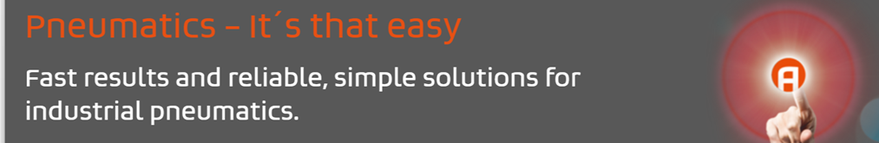
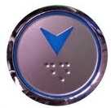
לקוח יקר שלום, האתר יצא לשיפוצים.
חברת KG אוטומציה מספקת שירותים כגון:
תיקון בוכנות פנאומטיות והידראוליות.
איתור תקלות במכונות ייצור.
אספקת רכיבי פנאומטיקה והידראוליקה .
ייעוץ ותכנון בתחום הפנאומטיקה.
בקרוב ....
חברת KG אוטומציה מציעה מגוון רחב מאוד של פתרונות בתחום הפנאומטיקה, בעזרת טכנולוגיה מתקדמת ומובילה בתחום.
טכנולוגיה זאת מגיעה אלינו מחברת AVENTICS,הגרמנית.
ציוד ברמה גבוהה ביותר, איכות ללא פשרות.
כלים הנדסאים לתכנון, חוסכים זמן וכסף.
כתובתנו:
הברוש 60, כפר יונה.
מצגת תדמית :
קישור לאתר של AVENTICS:
https://www.aventics.com/en/

Slide 2

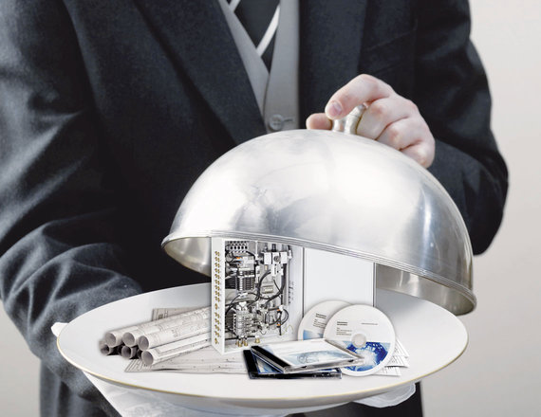

AVENTICS - Next Generation Pneumatics

Slide 3
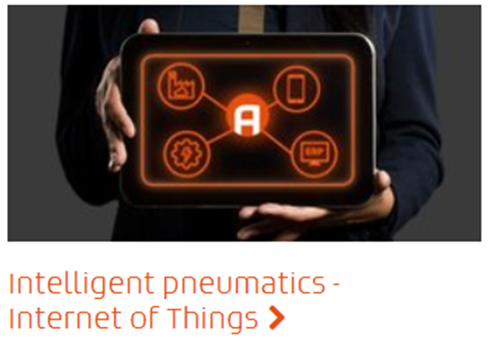

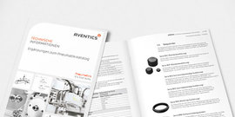

הקדמה :
חברת KG אוטומציה משווקת של חברת AVENTICS בישראל, עם ידע וניסיון של 12 שנים במתן פתרונות בתחום הפנאומטיקה. לאורך כל אותם שנים, נעשה שימוש רב במוצרים של AVENTICS , אמינות ויעילות הרכיבים הם מהטובים בעולם.
מבוא:
חברת AVENTICS הוקמה כבר ב- 1869, ומאז הייתה בחוד החנית של הפנאומטיקה העולמית.
יש כאלה שמכירים אותה בשמותיה הקודמים לאורך ההיסטוריה Bosch Rexroth , .Mannesmann, WABCO
במהלך השנים האחרונות חברת AVENTICS , שמה דגש על פיתוחים חדשים והתקדמות טכנולוגית מעבר לרכיבים ברמה גבוהה.
AVENTICS הבינה, שבכדי שמהנדס יתכנן מכונות בעזרת הרכיבים שהיא מייצרת, המהנדס צריך לרצות לעשות זאת.
לכן , חברת AVENTICS פיתחה מספר כלים שמסוגלים לתת תמיכה מלאה למהנדס כך שיוכל לקבל החלטות יותר מהר וביעילות.
במצגת זאת, נבצע סקירה ראשונית של חלק מכלים אלו.
Industry solutions
Technical information

Slide 4
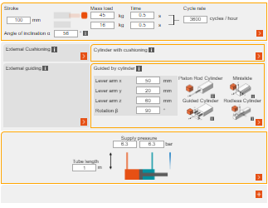
Cylinder Finder – כך בוחרים היום בוכנה.
כבר מזמן הבנו שבבחירת בוכנה צריך להתחשב בכוחות, זוויות, מומנטים, מהירויות ונצילות.
זאת כדי לנסות ולהגיע לבוכנה האופטימלית ביותר
לאפליקציית התכנון, הבעיה היא זמן.
זמן ההשקעה בבחירת רכיבים, הוא חשוב וצריך
לנצל אותו נכון.
חברת AVENTICS פתחה כלי שעומד לרשות המתכנן
לצורך בחירת בוכנה בדרך הקלה והפשוטה ביותר.
עובדים נכון – מזינים למערכת נתונים כמו –
מהלך, משקל , מהירות רצויה, והגדרה של אורכים
במיקום הבוכנה ביחס לחומר העבודה. המערכת תספק לכם חזרה, מספר אופציות לבחירה.
כל אופציה תקינה ונכונה ביחס להגדרות שלכם לצורך
ביצוע העבודה.
בנוסף, יש אפשרות להוריד כבר CAD נגיש לצורך עבודה.

Slide 5
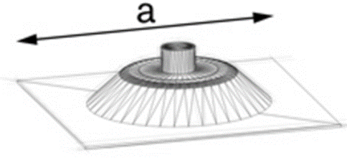
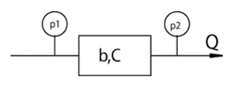
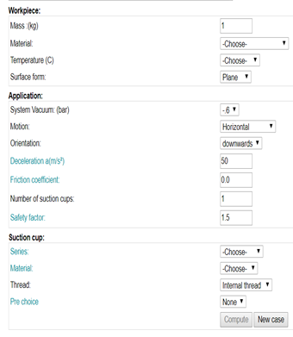
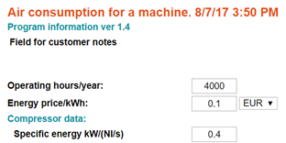
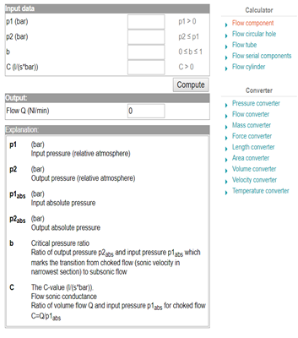
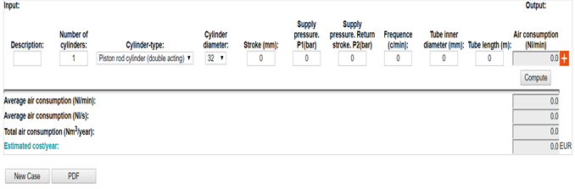
Calculation programs – "סוף מעשה במחשבה תחילה"
בכל תכנון של מערכת פנאומטית חשוב לבחור רכיבים שידעו לספק לנו את המענה הדרוש תוך התחשבות בגורמים כמו חיסכון באנרגיה, עמידה בכוחות ומומנטים, מוגבלויות של לחץ וספיקה, גורמים חיצונים ועוד.
בזכות ניסיון של שנים רבות, פתחה AVENTICS מספר מחשבונים שבעזרתם ניתן לקבל החלטות חשובות בבחירת רכיבים מושכלת, מיתוך התחשבות בכל הגורמים הקיימים.

Slide 6
התרשמתם ? , וזה אפילו לא קצה הקרחון. עוד לא ראיתם את שאר הכלים ולא שמעתם על שאר הפיתוחים כגון .
Configurators.
CAD Search.
Circuit diagram software.
Cross Reference Tool.
SMART PNEUMATICS MONITOR.
.ES05 Essential Valve
מעניין אתכם לחסוך בזמן ?
מעניין אתכם לחסוך בכסף ?
מעניין אתכם להכיר טכנולוגיות חדשניות ?
מעניין אתכם לנסות כלים טובים יותר לתכנון ?
אז בואו נפגש, נכיר ונלמד את מה שיש ל- AVENTICS להציע.

